Slide 1


FIFA
선수 추천 / 팀 예측 프로그램
20230904 경북대학교 AI〮빅데이터 전문가 양성과정 4기
사시옷 : 박소원 이승수 이승훈 최성진

Slide 2
INDEX
01
주제 선정 이유
02
프로그램 개요
02-1
02-2
선수 찾으시옷
팀 만드시옷
03
분석 데이터
04
예측 모델링
05
프로그램 시연

Slide 3
01
주제 선정 이유

Slide 4
01-1 주제 선정 이유
구단주의 입장에서 Potential이 높은 선수를 Value가 낮을 때 영입하는 것이 유리함
하지만, Value 대비 Potential이 높은 선수를 찾기 어려움
따라서, 회귀 모델을 통해 미래의 선수가치를 예측하여 낮은 금액으로 높은 Potential의 선수를
미리 영입하는 것이 목표

Slide 5
01-2 업무 별 담당자
역할 구분 | 담당자 | 비고
주제 선정 | 전원
자료 조사 | 전원
데이터 전처리 | 전원
모델링 1 | 최성진 | Overall 예측 모델링
모델링 2 | 이승수 | Potential 예측 모델링
모델링 3 | 박소원 | Value 예측 모델링
모델링 4 | 이승훈 | Wage 예측 모델링
크롤링 | 이승수
함수 구현 | 이승훈, 최성진
발표 자료 준비 | 박소원

Slide 6
02
프로그램 개요

Slide 7
02-1 선수 찾으시옷
[ 선수 추천 프로그램 ]
이적 시장에서 성공적인 선수 영입 및 방출을 위해
원하는 능력치와 금액에 맞는 선수 추천
원하는 수준의 Overall 입력
⇒ 입력된 값에 적합한 선수 top 10을 추천

Slide 8
02-1 선수 찾으시옷
[ 주요 제공 항목 ]
포지션 : FW / DF / MID / GK
Overall : 선수의 종합 능력치
Potential : 선수의 잠재력, 높은 순 추천
Value : 선수의 현재 가치, 낮은 순 추천
Wage : 선수의 주급, 낮은 순 추천
위 4가지 항목에 대한 그래프 제공

Slide 9
02-2 팀 만드시옷
[ 팀 Overall 예측 프로그램 ]
[ 선수 찾으시옷 ]을 통해 11명의 선수 선택
⇒ 생성한 팀의 Overall 예측 프로그램
생성한 팀과 같은 Overall을 가진
실제 구단 및 실제 구단 기준 순위를 제공
⇒ 생성한 팀의 Overall 수준 파악

Slide 10
03
분석 데이터

Slide 11
03-1 데이터 출처
[ 데이터 출처 ]
선수 데이터 파일 출처
팀 데이터 크롤링 출처
- https://www.kaggle.com/datasets/stefanoleone992/
fifa-22-complete-player-dataset
- 18~22년 데이터 파일
- https://sofifa.com/teams

Slide 12
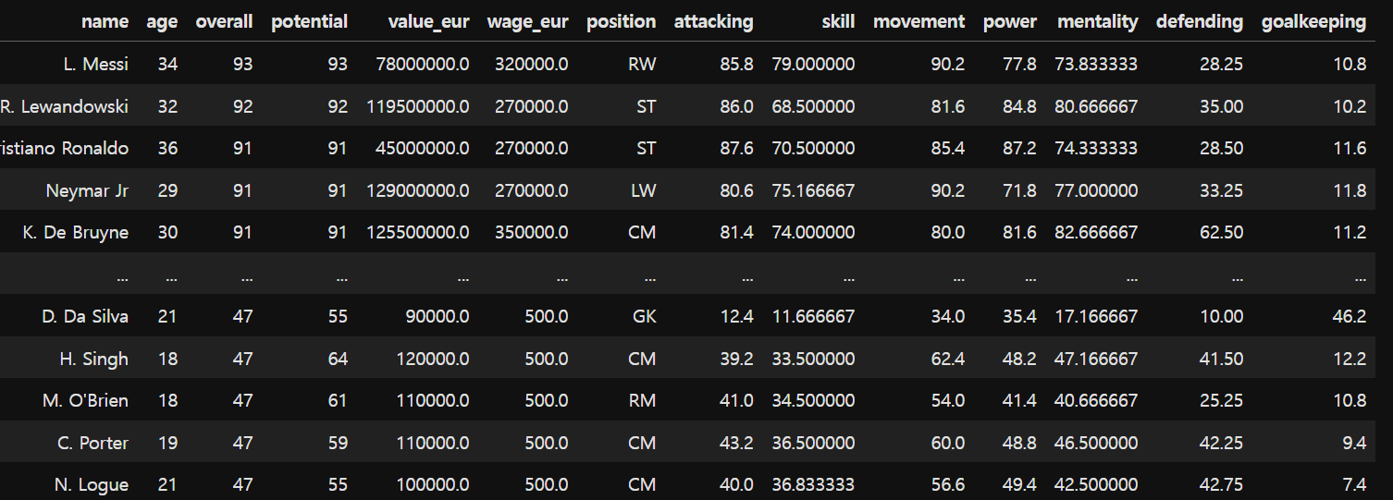
03-2 데이터 전처리
[ 데이터 전처리 ]
분석 특성 선정
- 세부능력치를 분야별 종합능력치 평균으로 분석
- 분야별 종합능력치 결측치 제거
- 이상치 / 중복값 없음
- 포지션 FW, MID, DF, GK로 통일
데이터 전처리 완료 결과

Slide 13
04
예측 모델링

Slide 14
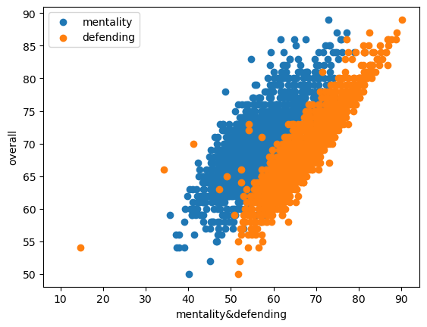
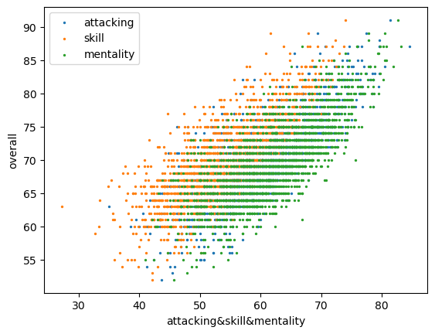
04-1 Overall
[ 선수의 능력치 예측 ]
주요 학습 방법 : 회귀
세부 학습 방법 : 선형회귀( LinearRegression )
특성 공학 : 골키퍼/수비수/미드필더/공격수 나눠서 분석
수비수
미드필더
{
}
{
}
Feature : 수비력, 정신력
Target : 능력치
Feature : 공격력, 스킬, 정신력
Target : 능력치

Slide 15
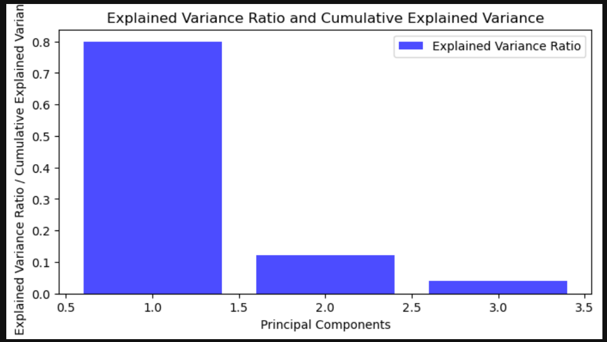
04-2 Potential
주요 학습 방법 : 주성분 분석
세부 학습 방법 : Random Forest Regressor
특성과 타겟의 상관관계 비교 결과
관련 있는 변수가 없어서 주성분분석으로 차원 축소하여 분석함
주성분 2개 결정
⇒ 2차원 축소

Slide 16
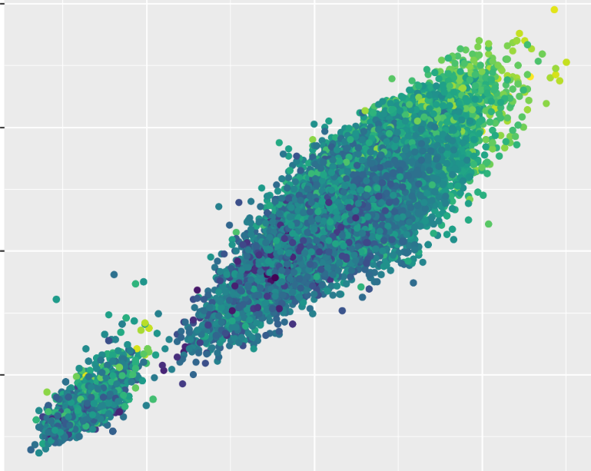
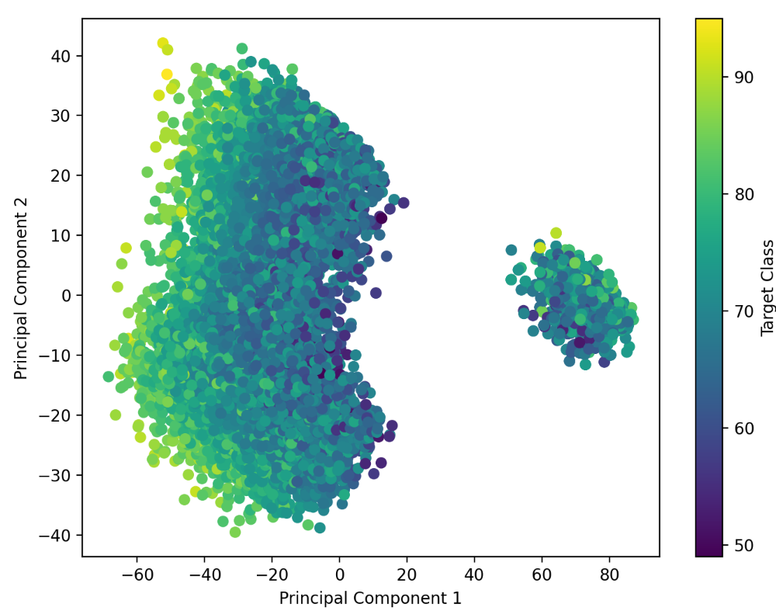
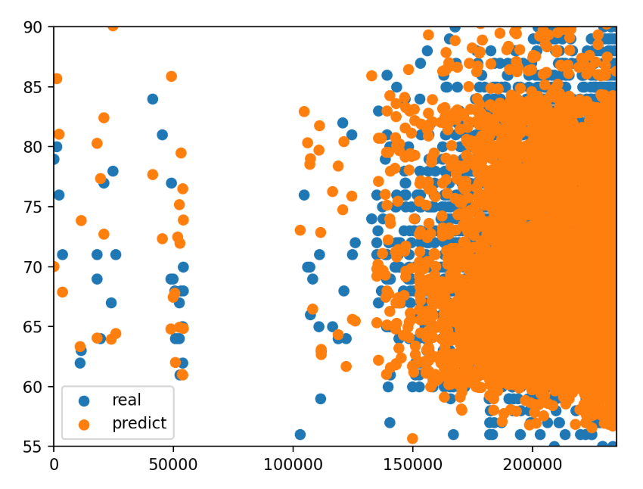
04-2 Potential
[ 실제 데이터 분포 ]
[ 차원축소 데이터 분포 ]
주성분 분석한 특성으로
랜덤포레스트 회귀분석
[ 실제 값과 예측 값 ]

Slide 17
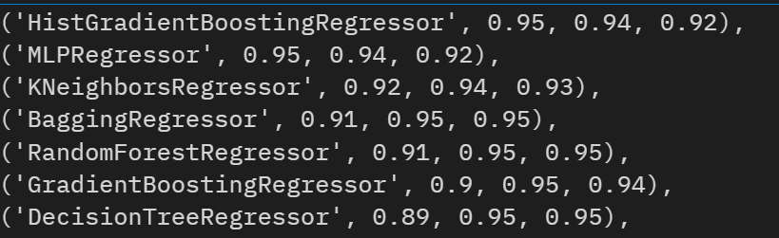
04-3 Value
[ 선수의 가치 예측 ]
주요 학습 방법 : 회귀 분석
세부 학습 방법 : Bagging Regressor
모델 선정 과정
모델 선정 함수를 통해 5개의 모델 선별
각 모델 학습 후 결정 계수(R Square)가
가장 좋은 모델 선정
⇒ Bagging Regressor ( score : 0.9252 )

Slide 18
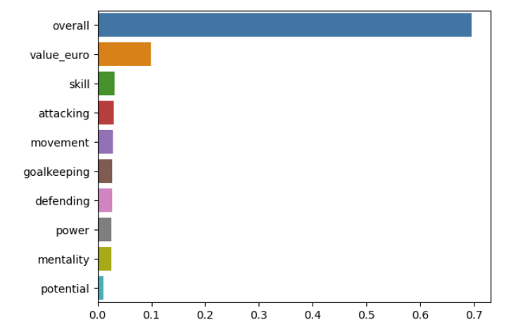
04-4 Wage
[ 선수의 가치 예측 ]
주요 학습 방법 : 회귀
세부 학습 방법 : 랜덤포레스트( Regressor )
모델 시각화
중요도가 가장 높은
Overall, value, skill 을
Feature 변수로 선정
훈련점수 : 0.82
테스트점수 : 0.79

Slide 19
05
프로그램 시연

Slide 20



05-1 선수 찾으시옷
선수 Overall 입력
선수 입력 시
선수 정보 URL 팝업
해당 Overall 가진
선수 10명 출력

Slide 21
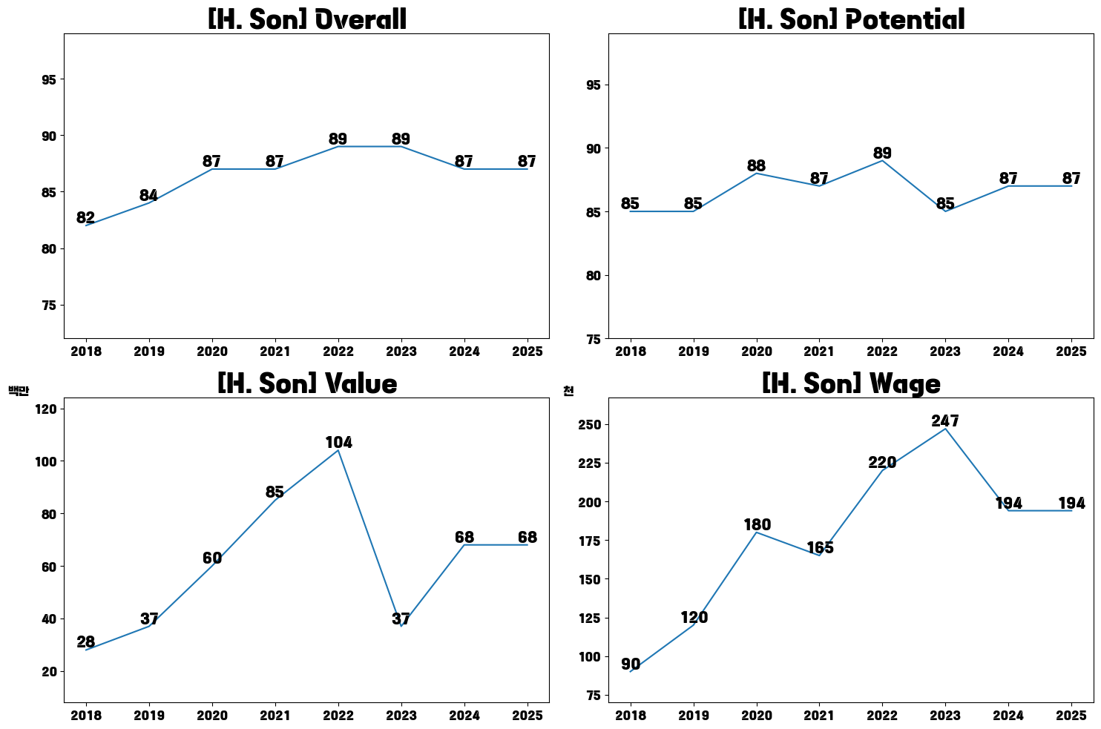
05-1 선수 찾으시옷
[ 선수의 변화량 그래프 ]

Slide 22
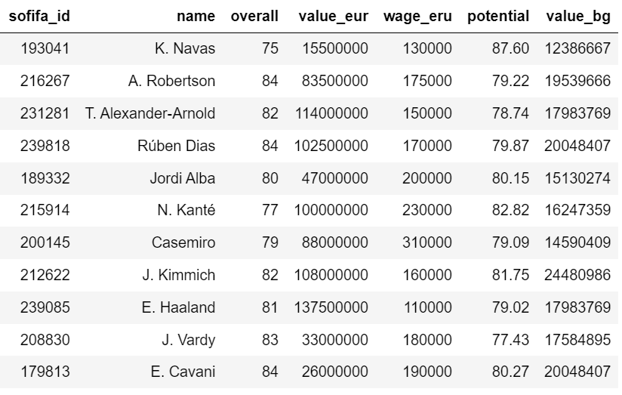
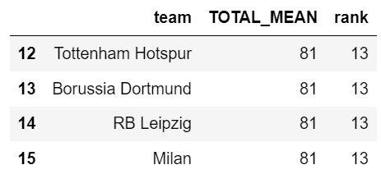
05-2 팀 만드시옷
[ 11명 선수 ID 입력 ]
입력한 선수 정보 출력
내가 뽑은 선수들의 능력치 평균과 같은 팀 출력
선수 정보
비슷한 팀 순위

Slide 23
THANK YOU
20230904 경북대학교 AI〮빅데이터 전문가 양성과정 4기
사시옷 : 박소원 이승수 이승훈 최성진

